Slide 1

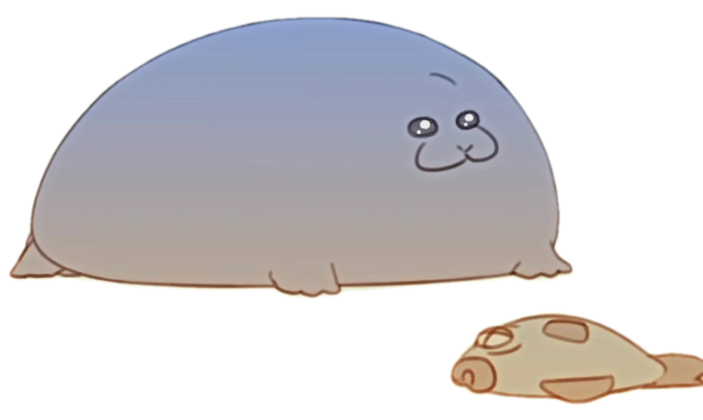
PET OR REGET
Delete it or yeet it

Slide 2
Inhalt
Ein digitales Haustier, das aktiv gepflegt werden muss.
Das virtuelle Haustier hat Bedürfnisse wie Hunger, Energie, Laune.
Wird es vernachlässigt, verschlechtert sich sein Zustand im Schlimmsten fall „stirbt“ es. Der Spieler versucht, es so lange wie möglich am Leben zu halten.

Slide 3
Technische Umsetzung
Frontend
4 Fenster
Login/Register
Auswahl
Hauptspiel
Editor für Admin
OOP: Basisklasse Pet = Vererbung für Tierarten
Interfaces: IFeedable, IPlayable, Isleepable
Aktionen: Füttern, Spielen, Schlafen → ändern Status
Backend
MariaDB
Users (Name, Passwort, Role)
Pets (Status, Owner)
Actions (Aktionstyp, Timestamp)
REST-API mit C#, JSON
Swagger: API-Dokumentation
Notes:
Im Frontend, also der Benutzeroberfläche, haben wir eine WPF-Anwendung mit insgesamt vier Fenstern gebaut: Ein Login-/Registrierungsfenster, ein Auswahlfenster, das Hauptspielfenster, in dem das Haustier angezeigt und gepflegt wird, und ein Editorfenster, das wir zu Testzwecken nutzen, um Hunger, Energie und Stimmung direkt zu verändern.
Das Haustier selbst basiert auf einer Basisklasse Pet, von der verschiedene Tierarten erben können – zum Beispiel ein Hund oder eine Robbe. Funktionen wie Füttern oder Spielen sind über Interfaces wie IFeedable oder IPlayable geregelt.
____________________________________________________________________________________________________________________________________________________________________________________________________________________________________________
Die aktuellen Zustände des Tiers – Hunger, Energie, Stimmung – werden mit ProgressBars visualisiert, und jede Aktion wird automatisch in einer Logdatei gespeichert. Im Backend verwenden wir eine MariaDB-Datenbank mit drei Tabellen:
Users für Benutzerdaten,
Pets für die Haustiere und deren Statuswerte,
Actions für die Aktionen, die im Spiel durchgeführt wurden.
Die Kommunikation mit der Datenbank erfolgt über eine REST-API, die wir in C# programmiert haben. Diese API überträgt Daten im JSON-Format und ist mit Swagger dokumentiert.
Wir haben auch ein Rollensystem eingebaut: Admins können alle Haustiere bearbeiten, während normale User nur auf ihre eigenen zugreifen dürfen. Auch im Backend haben wir Unit-Tests und Logging implementiert, um Aktionen und Fehler zu dokumentieren.

Slide 4


Herausforderungen
Bilder wurden zuerst nicht angezeigt
Grund: In WPF muss man jedes Bild als „Ressource“ eingebunden sein
Lernpunkt: WPF behandelt Ressourcen anders als klassische Dateipfade
„None“ = keine Verarbeitung, wird ignoriert
„Resource“ = eingebettete WPF-Ressource, direkt nutzbar im XAML
Notes:
WPF eigene Ressourcenverwaltung nutzt, die von klassischen Dateipfaden und Dateioperationen abgekoppelt ist. Wenn ein Bild z. B. nur als „Content“ eingebunden wird, liegt es zwar zur Laufzeit im Ausgabeverzeichnis, aber WPF kann es nicht als XAML-Ressource auflösen – vor allem nicht mit dem URI-Schema Resource->Dann kann WPF es über den Resource-Loader direkt finden und darstellen – unabhängig vom Dateisystem.

Slide 5

Herausforderungen
Game Over Screen fadete bei jedem Anzeigen erneut ins Bild.
Grund: WPF reagiert empfindlich auf mehrfach animierte Eigenschaften wie Opacity.
Lernpunkt: Animationen auf übergeordneten Elementen (z. B. Grid oder Window) vermeiden.
Notes:
…. , obwohl er nur einmal erscheinen sollte.
…, wenn andere Animationen im Nachhinein dazukommen.
WPF arbeitet intern mit einem sogenannten Visual Tree, der bei jeder Änderung an UI-Elementen neu aufgebaut oder invalidiert werden kann.
Wird z. B. ein Storyboard (wie eine Farb-Animation) auf ein UI-Element angewendet, kann dies den Redraw des gesamten Grids oder Fensters triggern, insbesondere wenn zuvor eine Sichtbarkeitsanimation (Opacity) definiert war.
Opacity-Animation entfernt

Slide 6
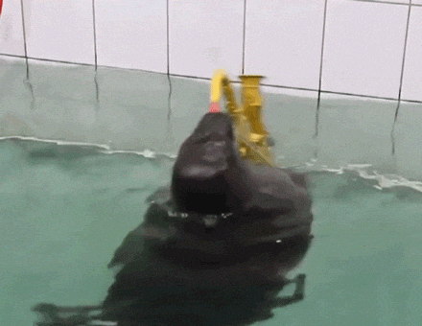
Demo

